Slide 1
Ο ελληνισμός από τα μέσα του 18ου αι. έως τις αρχές του 19ου αι.

Slide 2
Κοινωνικές ομάδες
Η ορθόδοξη εκκλησία
Οι Φαναριώτες
Οι προεστοί
Οι έμποροι και οι καραβοκύρηδες
Οι κλέφτες
Οι αρματολοί
Οι αγρότες
Οι απασχολούμενοι στο εμπόριο και οι ναύτες

Slide 3
Οικονομία και Κοινωνία
Η επέκταση του ευρωπαϊκού εμπορίου στην Ανατολή ενίσχυσε τις εμπορικές συναλλαγές της δυτικής Ευρώπης με την Οθωμανική αυτοκρατορία.
Τούρκοι: διακρίνονται στον κρατικό τομέα
Έλληνες, Εβραίοι και Αρμένιοι: διακρίθηκαν στο εμπόριο και στη ναυτιλία
Οι Έλληνες καραβοκύρηδες (πλοιοκτήκτες) ευνοήθηκαν λόγω της ρωσοτουρκικής συνθήκης Κιουτσούκ Καϊναρτζή (1774): ελεύθερη κίνηση στον Βόσπορο των πλοίων με ρωσική σημαία και την περιορισμένη παρουσία αγγλικών και γαλλικών πλοίων στη Μεσόγειο, εξαιτίας των ναπολεόντειων πολέμων. Οι Έλληνες ύψωσαν ρωσικές σημαίες στα καράβια τους και ταξίδευαν ανενόχλητοι παντού.

Slide 4
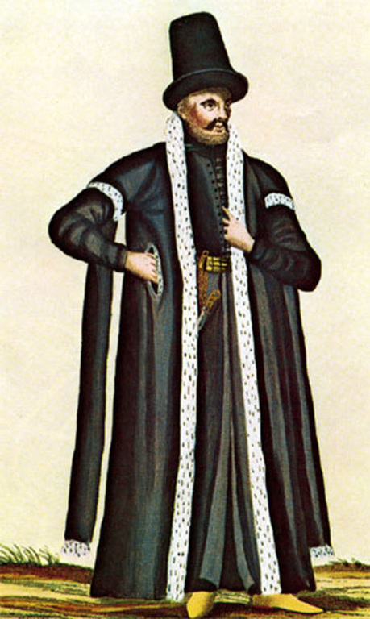
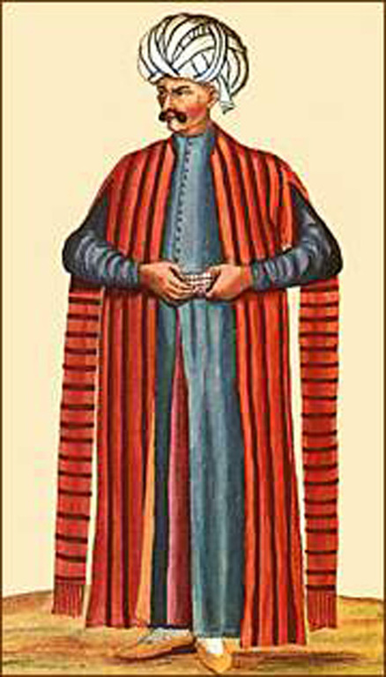
Έμποροι στην Τουρκοκρατία (Έλληνας αριστερά, Αρμένης δεξιά)

Slide 5
Στον ελλαδικό χώρο, μεγάλες πόλεις όπως η Κοζάνη, τα Ιωάννινα και η Θεσσαλονίκη, αλλά και νησιά όπως η Χίος, η Ύδρα και τα Ψαρά έγιναν σημαντικά εμπορικά κέντρα. Η Καστοριά έγινε σπουδαίο κέντρο παραγωγής γουναρικών. Τα Αμπελάκια της Λάρισας έγιναν ονομαστά για τις βαφές που έκαναν στα νήματα. Εκεί ιδρύθηκε και ο πρώτος οικονομικός συνεταιρισμός σε όλον τον κόσμο.

Slide 6
Με τα χρόνια, οι Έλληνες ανέλαβαν μεγάλο μέρος του εμπορίου της Δύσης με την Ανατολή και ίδρυσαν σημαντικές παροικίες στην κεντρική Ευρώπη και την Ρωσία, μεταφέροντας προϊόντα από και προς την Οθωμανική αυτοκρατορία.

Slide 7
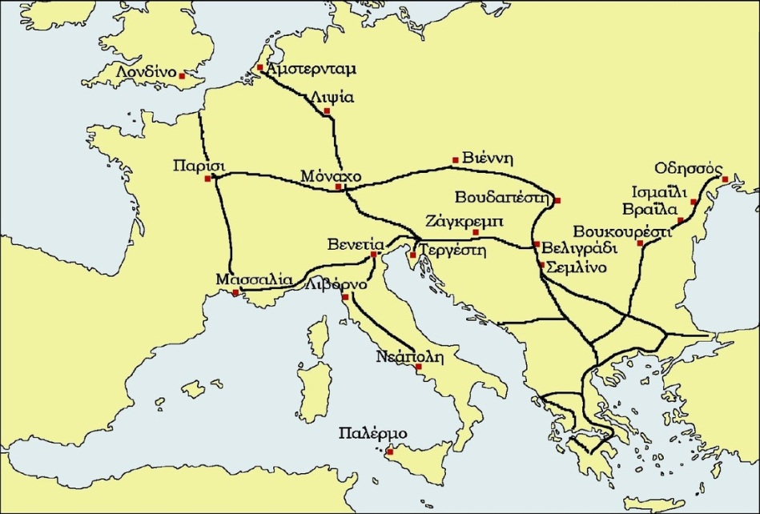
Οι εμπορικοί δρόμοι της Ευρώπης και οι σημαντικότερες ελληνικές παροικίες

Slide 8
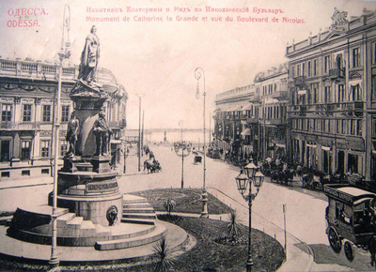

Slide 9
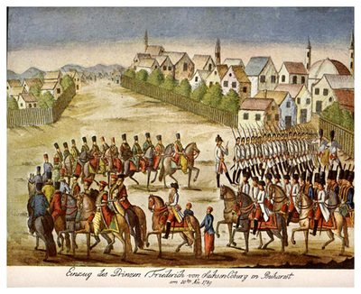
Βουκουρέστι

Slide 10
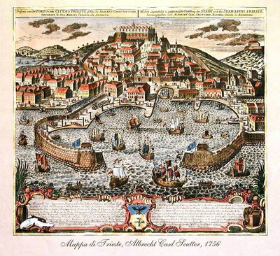
Τεργέστη

Slide 11
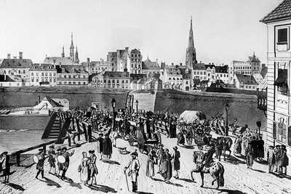
Βιέννη

Slide 12
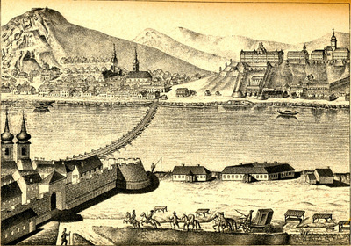
Βουδαπέστη

Slide 13
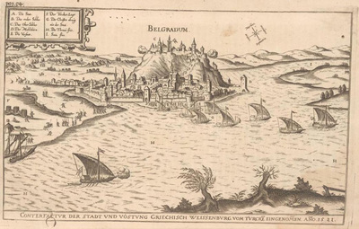

Slide 14
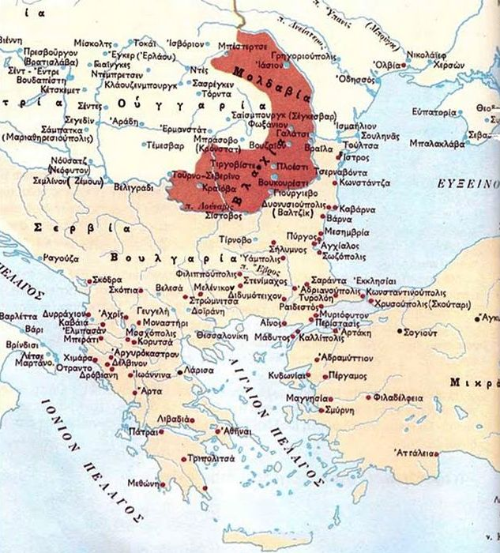
Αρκετοί Έλληνες εγκαθίστανται στις Παραδουνάβιες
Ηγεμονίες – που τις κυβερνούν
Φαναριώτες ηγεμόνες.

Slide 15
Οι «Έλληνες της Διασποράς» –όπως ονομάστηκαν οι μετανάστες με τα πλούτη που αποκτούν εκδίδουν ελληνικά βιβλία, περιοδικά και εφημερίδες, αλλά και ενισχύουν οικονομικά τα σχολεία των ιδιαίτερων πατρίδων τους στις τουρκοκρατούμενες περιοχές. Βοηθούν, έτσι, να μεταδοθούν οι νέες γνώσεις και οι ιδέες του Διαφωτισμού ανάμεσα στους ραγιάδες της Οθωμανικής αυτοκρατορίας.

Slide 16
Μαζί με τα αγαθά στην Οθωμανική αυτοκρατορία έφταναν και οι επαναστατικές ιδέες που επικρατούσαν την εποχή εκείνη στην Ευρώπη. Οι ραγιάδες άρχισαν να διαποτίζονται με τις αρχές του Διαφωτισμού και να ξυπνούν από τον λήθαργο της σκλαβιάς. Όταν ήρθε η ώρα της Επανάστασης, αρκετοί από τους πλούσιους Έλληνες εμπόρους βοήθησαν τον Αγώνα, και κάποιοι από αυτούς έπαιξαν πρωταγωνιστικό ρόλο.

Slide 17


Έντυπα της ελληνικής παροικίας της Βιέννης

Slide 18


Slide 19
Μέσα 18ου αιώνα:
Δημιουργία πνευματικού κινήματος με στόχο την ιδεολογική προετοιμασία του αγώνα για ελευθερία (Νεοελληνικός Διαφωτισμός)
Αναπτύσσεται κυρίως στις παροικίες και σε εμπορικά κέντρα ελληνισμού (Σμύρνη, Ιωάννινα, Χίος κτλ.)

Slide 20
Νεοελληνικός Διαφωτισμός
Υποστήριξη των ιδεών του ευρωπαϊκού Διαφωτισμού
Θαυμασμός για τον αρχαίο ελληνικό πολιτισμό (σύνδεση με ελευθερία)
Η εκπαίδευση έπρεπε να επικεντρώνεται στις θετικές επιστήμες
Χρήση της λαϊκής γλώσσας στην εκπαίδευση
Η εκπαίδευση έπρεπε να υπηρετεί την προοπτική του αγώνα για ελευθερία.

Slide 21
Αντίθετες (συντηρητικές) απόψεις από συντηρητικούς λόγιους - κυρίως κληρικούς - προς τον Νεοελληνικό Διαφωτισμό
Απόρριψη διαφωτιστικών ιδεών
Η εκπαίδευση έπρεπε να βασίζεται σε εκκλησιαστικά μόνο κείμενα και στη θρησκευτική παράδοση
Χρήση της αρχαΐζουσας γλώσσας

Slide 22
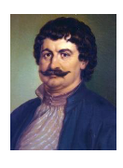
Κυριότεροι εκπρόσωποι τον Νεοελληνικού Διαφωτισμού
Ρήγας Βελεστινλής
Κυριότερο έργο η Νέα Πολιτική Διοίκηση: πρόταση για δημιουργία μιας βαλκανικής «Ελληνικής Δημοκρατίας»
Σπουδαία έργα του η Χάρτα και ο Θούριος
Προδόθηκαν τα σχέδιά του και θανατώθηκε

Slide 23
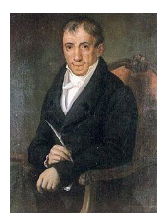
Αδαμάντιος Κοραής
Υποστηρικτής των ιδεών της Γαλλικής Επανάστασης
Θεωρεί απαραίτητη τη μόρφωση για την ύπαρξη ελευθερίας
Προσπαθεί να βρει μια μέση λύση ανάμεσα στη λαϊκή και την αρχαΐζουσα ελληνική γλώσσα (καθαρεύουσα)

Slide 24
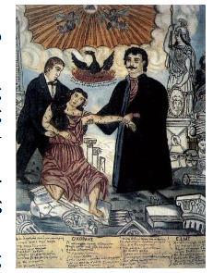
Ο Ρήγας και ο Κοραής ανασηκώνουν την Ελλάδα. Αλληγορική εικόνα που σκοπό είχε να υπογραμμίσει τη συμβολή των δύο διαφωτιστών στην αναγέννηση του ελληνισμού.

Slide 25
Άλλοι εκπρόσωποι τον Νεοελληνικού Διαφωτισμού
Ιώσηπος Μοισιόδακας – Δημήτριος Καταρτζής: υπερασπιστές της λαϊκής γλώσσας
Κωνσταντίνος Κούμας: προτείνει νέες μεθόδους διδασκαλίας
Θεόφιλος Καϊρης: οπαδός των φιλελεύθερων ιδεών της Γαλλικής Επανάστασης

